Slide 1

Programare evolutivă și algoritmi genetici
?
?
Strategii evolutive.
Autoadaptare
?
?
2020: C – 10, D – 09

Slide 2

Strategii evolutive: familia algoritmilor evolutivi
Algoritmul general EA (GA, ES etc.)
Enunț ⇨ stabilire reprezentare, codificare, decodificare
Inițializare populație (aleator), cu evaluarea indivizilor
Cît timp nu s-a realizat condiția de oprire, repetă:
Selectează părinți
Recombină perechi (n-tupluri) de părinți, cu evaluare progenituri
Aplică mutații asupra progeniturilor, cu evaluare descendenți
Selectează generația următoare
Extrage cel mai bun individ din populația finală
Decodificare individ extras ⇨ soluție

Slide 3

Strategii evolutive: reprezentare
Reprezentare în ES: fenotip ↔ genotip
Fenotip: parametrii problemei de rezolvat sînt elemente dintr-un spațiu continuu: $f\left(x\right):ℝ^{n}→ℝ$ → $x=\left(x_{1},…,x_{n}\right)∈$ $ℝ^{n}$
Genotip:
reprezentare candidat-soluție: similar cu fenotipul → $x=\left(x_{1},…,x_{n}\right)∈$ $ℝ^{n}$
reprezentare parametri evoluție ES: variază ↔ autoadaptare
tip $σ$ ($n_{σ}$ valori – uzual 1 sau n): dimensiune pas de mutație → $σ=\left(σ_{1},…,σ_{n_{σ}}\right)$
tip $α$ ($n_{α}$ valori): interacțiuni între dimensiunile pașilor de mutație, numai pentru mutație corelată → $α=\left(α_{1},…,α_{n_{α}}\right)$, $n_{α}=(n−n_{σ}/2)×\left(n_{σ}−1\right)$
forma generală a unui cromozom: cromozom = $\left(x,σ,α\right)$
$$\left(x,σ\right)=\left(x_{1},…,x_{n},σ_{1},{…,σ}_{n_{σ}}\right)$$
$$\left(x,σ,α\right)=(x_{1},…,x_{n},σ_{1},{…,σ}_{n_{σ}},α_{1},…α_{n_{α}})$$
GA
ES
Fenotip
Fenotip
Parametri de control evoluție
Parametri
de control algoritm
Parametri
de control
Genotip
Genotip
Soluție
Parte soluție
Parte parametri

Slide 4
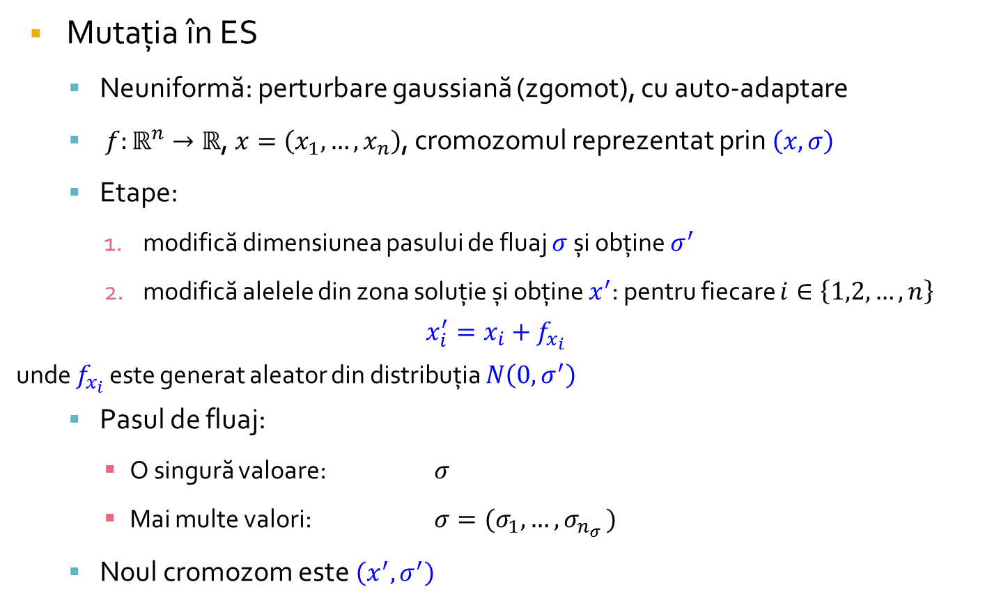
Strategii evolutive: mutația
Mutația în ES
Neuniformă: perturbare gaussiană (zgomot), cu auto-adaptare
$f:ℝ^{n}→ℝ$, $x=\left(x_{1},…,x_{n}\right)$, cromozomul reprezentat prin $\left(x,σ\right)$
Etape:
modifică dimensiunea pasului de fluaj $σ$ și obține $σ^{′}$
modifică alelele din zona soluție și obține $x^{′}$: pentru fiecare $i∈\left\{1,2,…,n\right\}$
$$x_{i}^{′}=x_{i}+f_{x_{i}}$$
unde $f_{x_{i}}$ este generat aleator din distribuția $N\left(0,σ^{′}\right)$
Pasul de fluaj:
O singură valoare: $σ$
Mai multe valori: ${σ=(σ}_{1},{…,σ}_{n_{σ}})$
Noul cromozom este $\left(x^{′},σ^{′}\right)$

Slide 5
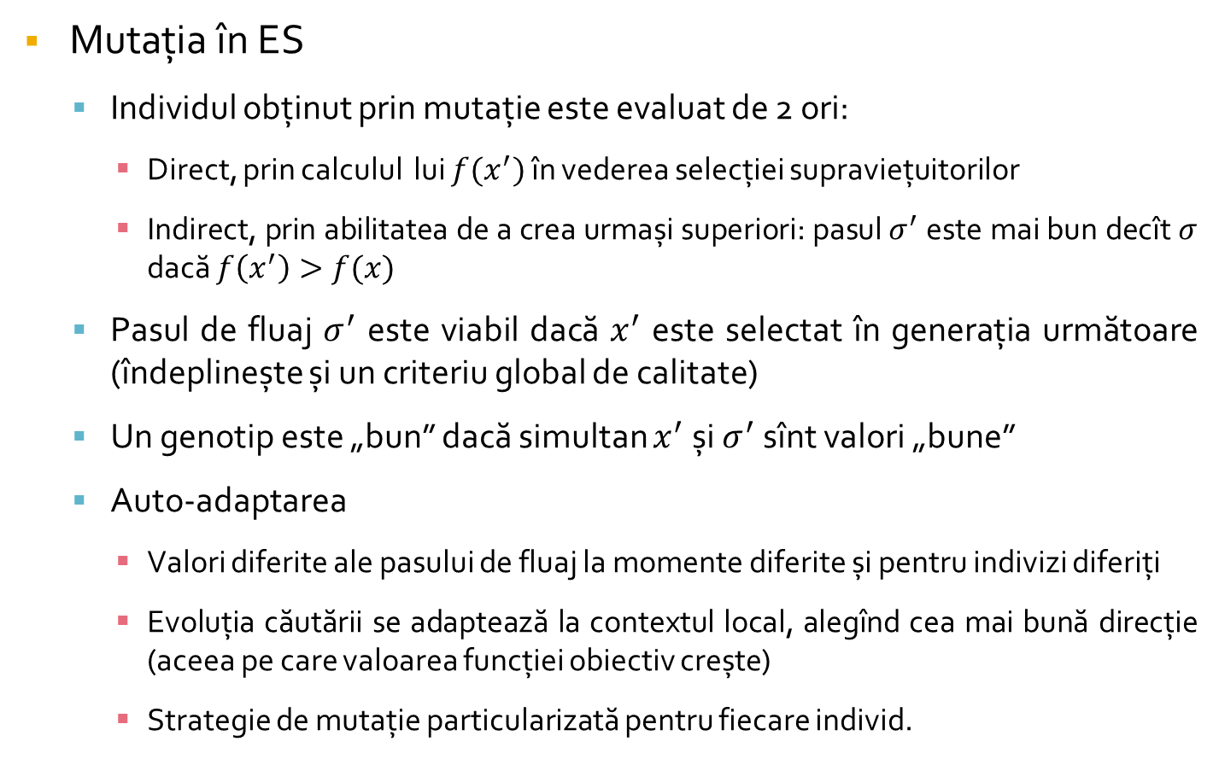
Strategii evolutive: mutația
Mutația în ES
Individul obținut prin mutație este evaluat de 2 ori:
Direct, prin calculul lui $f(x^{′})$ în vederea selecției supraviețuitorilor
Indirect, prin abilitatea de a crea urmași superiori: pasul $σ^{′}$ este mai bun decît $σ$ dacă $f\left(x^{′}\right)>f(x)$
Pasul de fluaj $σ^{′}$ este viabil dacă $x^{′}$ este selectat în generația următoare (îndeplinește și un criteriu global de calitate)
Un genotip este „bun” dacă simultan $x^{′}$ și $σ^{′}$ sînt valori „bune”
Auto-adaptarea
Valori diferite ale pasului de fluaj la momente diferite și pentru indivizi diferiți
Evoluția căutării se adaptează la contextul local, alegînd cea mai bună direcție (aceea pe care valoarea funcției obiectiv crește)
Strategie de mutație particularizată pentru fiecare individ.

Slide 6
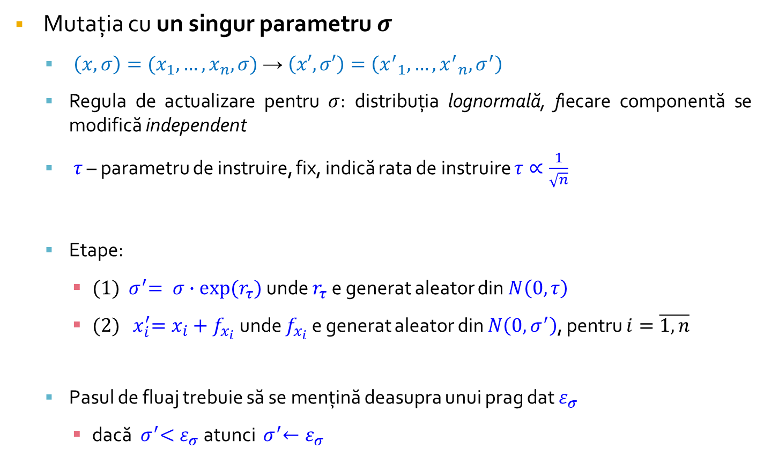
Strategii evolutive: mutația
Mutația cu un singur parametru $σ$
$\left(x,σ\right)=(x_{1},…,x_{n}, σ)$ → $\left(x′,σ′\right)=\left({x^{′}}_{1},…,{x^{′}}_{n}, σ^{′}\right)$
Regula de actualizare pentru $σ$: distribuția lognormală, fiecare componentă se modifică independent
$τ$ – parametru de instruire, fix, indică rata de instruire $τ∝\frac{1}{\sqrt{n}}$
Etape:
(1) ${ σ}^{′}= σ∙exp⁡(r_{τ})$ unde $r_{τ}$ e generat aleator din $N\left(0,τ\right)$
(2) ${ x}_{i}^{′}=x_{i}+f_{x_{i}}$ unde $f_{x_{i}}$ e generat aleator din $N\left(0,σ^{′}\right)$, pentru $i=\overline{1, n}$
Pasul de fluaj trebuie să se mențină deasupra unui prag dat $ε_{σ}$
dacă ${ σ}^{′}<ε_{σ}$ atunci ${ σ}^{′}←ε_{σ}$

Slide 7
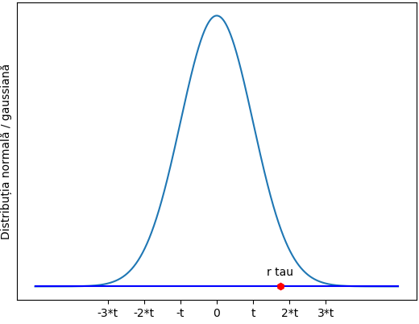
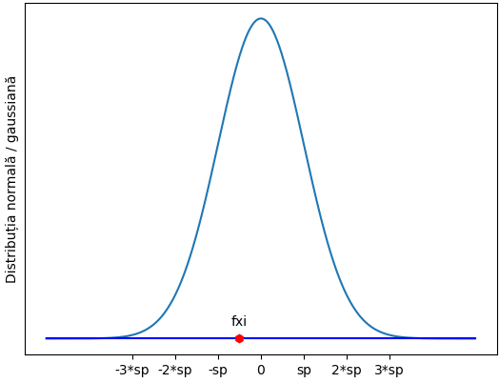



Strategii evolutive: mutația
$$τ$$
$${ σ}^{′}= σ∙exp⁡(r_{τ})$$
$${ x}_{i}^{′}=x_{i}+f_{x_{i}}$$

Slide 8
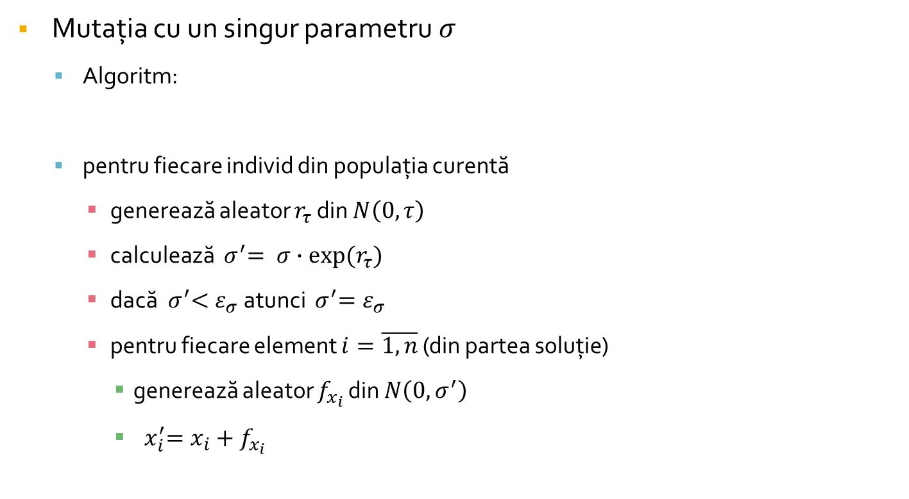
Strategii evolutive: mutația
Mutația cu un singur parametru $σ$
Algoritm:
pentru fiecare individ din populația curentă
generează aleator $r_{τ}$ din $N\left(0,τ\right)$
calculează ${ σ}^{′}= σ∙exp⁡(r_{τ})$
dacă ${ σ}^{′}<ε_{σ}$ atunci ${ σ}^{′}=ε_{σ}$
pentru fiecare element $i=\overline{1, n}$ (din partea soluție)
generează aleator $f_{x_{i}}$ din $N\left(0,σ^{′}\right)$
${ x}_{i}^{′}=x_{i}+f_{x_{i}}$

Slide 9
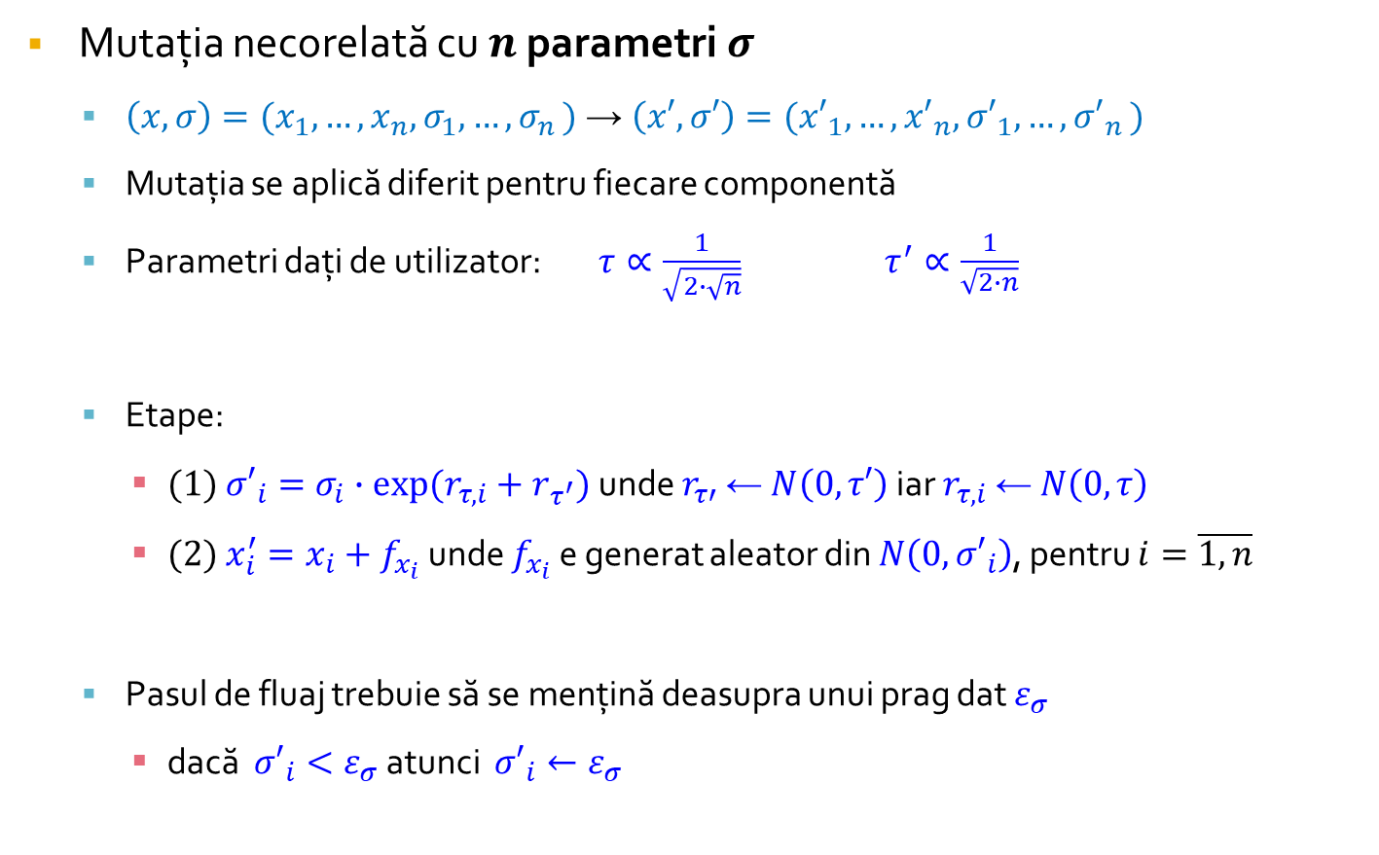
Strategii evolutive: mutația
Mutația necorelată cu $n$ parametri $σ$
$\left(x,σ\right)=(x_{1},…,x_{n},σ_{1},{…,σ}_{n})$ → $\left(x′,σ′\right)=({x′}_{1},…,{x′}_{n},{σ′}_{1},{…,σ′}_{n})$
Mutația se aplică diferit pentru fiecare componentă
Parametri dați de utilizator: $τ∝\frac{1}{\sqrt{2∙\sqrt{n}}}$ $τ^{′}∝\frac{1}{\sqrt{2∙n}}$
Etape:
(1) ${σ′}_{i}=σ_{i}∙exp⁡(r_{τ,i}+r_{τ^{′}})$ unde $r_{τ′}$ ← $N\left(0,τ′\right)$ iar $r_{τ,i}$ ← $N\left(0,τ\right)$
(2) $x_{i}^{′}=x_{i}+f_{x_{i}}$ unde $f_{x_{i}}$ e generat aleator din $N\left(0,{σ′}_{i}\right)$, pentru $i=\overline{1, n}$
Pasul de fluaj trebuie să se mențină deasupra unui prag dat $ε_{σ}$
dacă ${σ′}_{i}<ε_{σ}$ atunci ${σ′}_{i}←ε_{σ}$

Slide 10
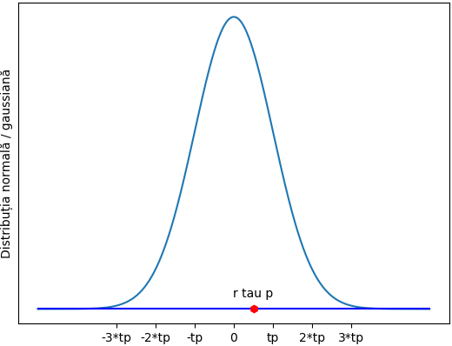




Strategii evolutive: mutația
$$τ$$
$$τ^{′}$$
$${σ′}_{i}=σ_{i}∙exp⁡(r_{τ,i}+r_{τ^{′}})$$
$${ x}_{i}^{′}=x_{i}+f_{x_{i}}$$

Slide 11
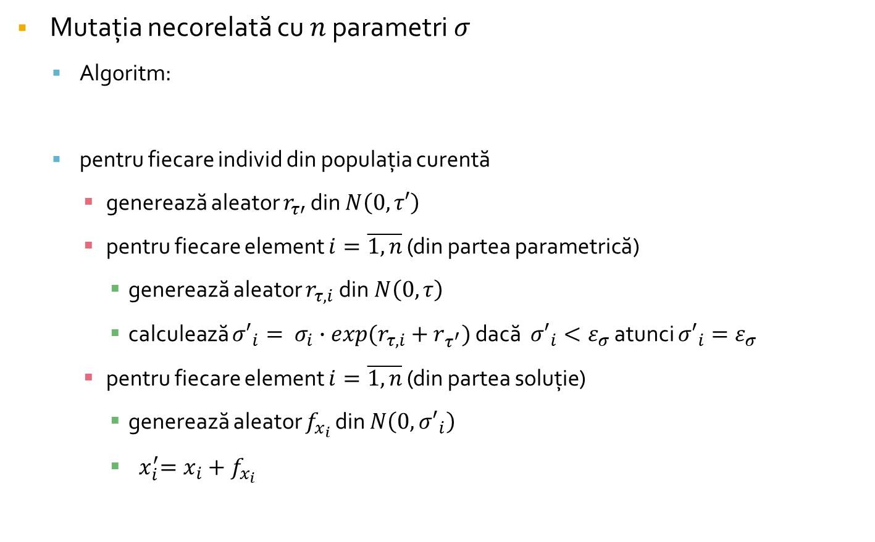
Strategii evolutive: mutația
Mutația necorelată cu $n$ parametri $σ$
Algoritm:
pentru fiecare individ din populația curentă
generează aleator $r_{τ′}$ din $N\left(0,τ′\right)$
pentru fiecare element $i=\overline{1, n}$ (din partea parametrică)
generează aleator $r_{τ,i}$ din $N\left(0,τ\right)$
calculează ${σ′}_{i}= σ_{i}∙exp⁡(r_{τ,i}+r_{τ^{′}})$ dacă ${σ′}_{i}<ε_{σ}$ atunci ${σ′}_{i}=ε_{σ}$
pentru fiecare element $i=\overline{1, n}$ (din partea soluție)
generează aleator $f_{x_{i}}$ din $N\left(0,{σ′}_{i}\right)$
${ x}_{i}^{′}=x_{i}+f_{x_{i}}$

Slide 12
Strategii evolutive: selecția părinților
Selecția părinților în ES
Pentru ES calitatea indivizilor nu este relevantă în vederea selecției părinților
Populația curentă este considerată bazinul părinților (fără selecție)
Pentru recombinare se aleg părinți aleator uniform din populația curentă

Slide 13
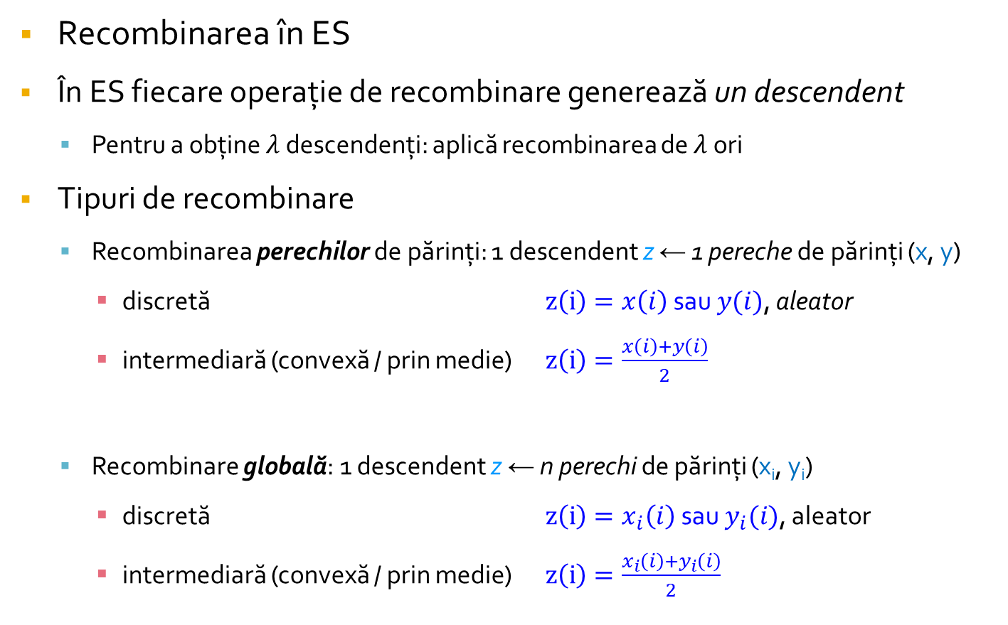
Strategii evolutive: recombinare
Recombinarea în ES
În ES fiecare operație de recombinare generează un descendent
Pentru a obține $λ$ descendenți: aplică recombinarea de $λ$ ori
Tipuri de recombinare
Recombinarea perechilor de părinți: 1 descendent z ← 1 pereche de părinți (x, y)
discretă $z\left(i\right)=x\left(i\right)$ sau $y(i)$, aleator
intermediară (convexă / prin medie) $z\left(i\right)=\frac{x\left(i\right)+y\left(i\right)}{2}$
Recombinare globală: 1 descendent z ← n perechi de părinți (x_{i}, y_{i})
discretă $z\left(i\right)=x_{i}\left(i\right)$ sau $y_{i}(i)$, aleator
intermediară (convexă / prin medie) $z\left(i\right)=\frac{x_{i}\left(i\right)+y_{i}\left(i\right)}{2}$

Slide 14
Strategii evolutive: recombinare
Observații
Tipul uzual de recombinare: globală
Discretă pentru zona soluție: păstrează diversitatea genetică
Intermediară pentru zona parametrilor: strategie precaută de adaptare
Numărul de descendenți generați este (mult) mai mare decît dimensiunea populației
Contribuie la menținerea caracterului auto-adaptiv
Presiune de selecție scăzută, evită convergența prematură

Slide 15
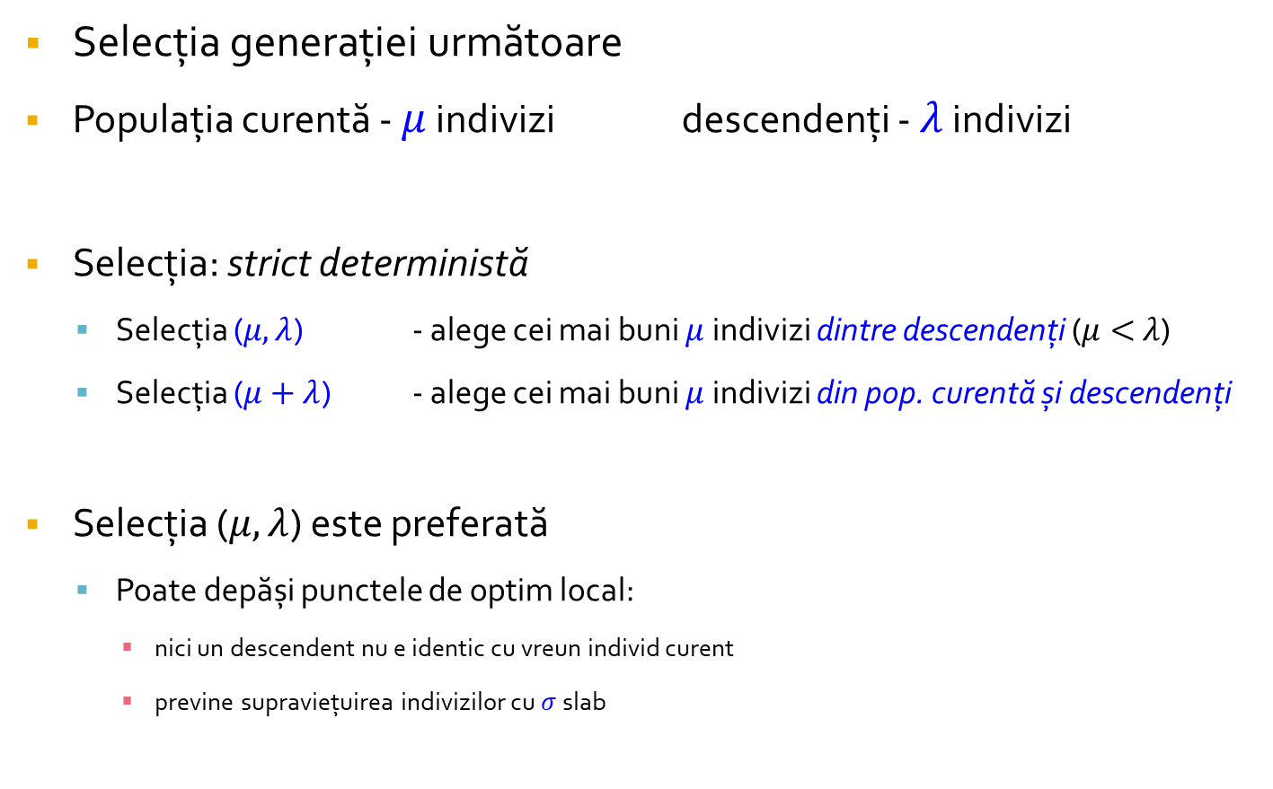
Strategii evolutive: selecția generației următoare
Selecția generației următoare
Populația curentă - $μ$ indivizi descendenți - $λ$ indivizi
Selecția: strict deterministă
Selecția ($μ,λ$) - alege cei mai buni $μ$ indivizi dintre descendenți ($μ<$ $λ$)
Selecția ($μ+λ$) - alege cei mai buni $μ$ indivizi din pop. curentă și descendenți
Selecția ($μ,λ$) este preferată
Poate depăși punctele de optim local:
nici un descendent nu e identic cu vreun individ curent
previne supraviețuirea indivizilor cu $σ$ slab

Slide 16
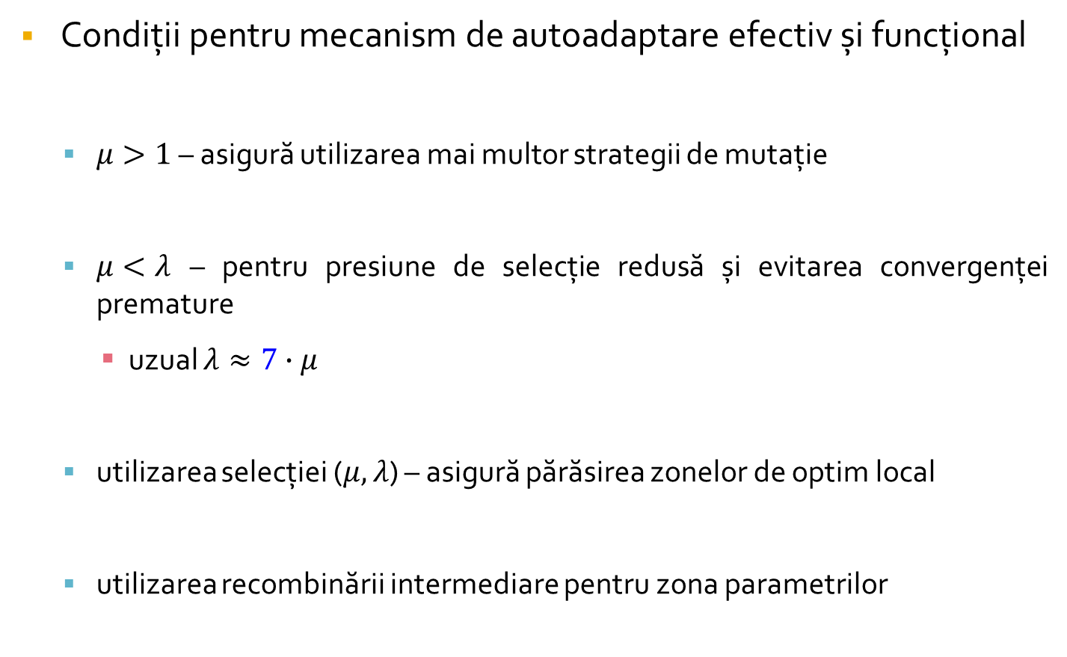
Strategii evolutive: auto-adaptarea
Condiții pentru mecanism de autoadaptare efectiv și funcțional
$μ>1$ – asigură utilizarea mai multor strategii de mutație
$μ<λ$ – pentru presiune de selecție redusă și evitarea convergenței premature
uzual $λ≈7∙μ$
utilizarea selecției ($μ,λ$) – asigură părăsirea zonelor de optim local
utilizarea recombinării intermediare pentru zona parametrilor

Slide 17

Strategii evolutive: exemplu – funcția Ackley
Exemplu: minimul unei funcții
Funcția Ackley $f:ℝ^{n}→ℝ, x=\left(x_{1},…,x_{n}\right)$
$$f\left(x\right)=−20∙exp\left(−0.2∙\sqrt{\frac{\sum_{i=1}^{n}{x_{i}^{2}}}{n}}\right)−exp\left(\frac{1}{n}∙\sum_{i=1}^{n}{cos\left(2∙π∙x_{i}\right)}\right)+20+e$$
Scop: determinarea minimului
Valoarea minimă globală este $0$, în punctul $x=\left(0,…,0\right)$
Există numeroase puncte de minim local

Slide 18
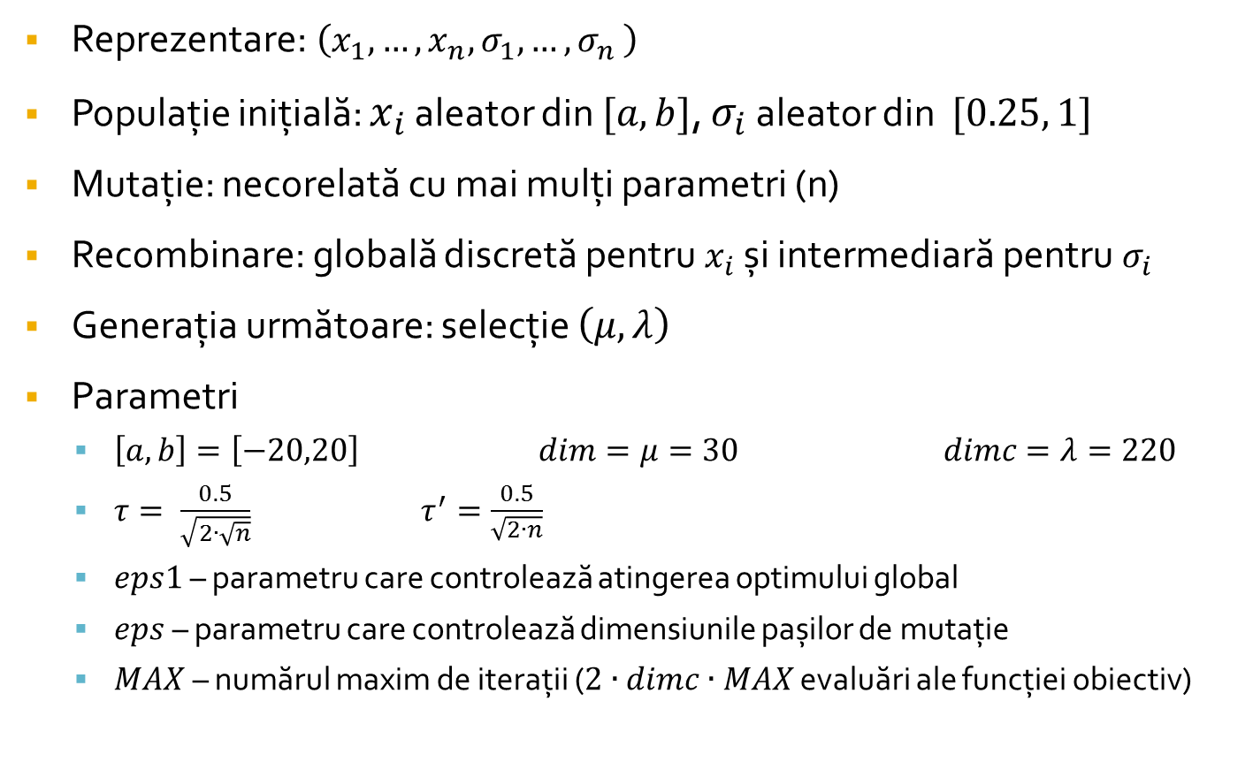
Strategii evolutive: exemplu – funcția Ackley
Reprezentare: $\left(x_{1},…,x_{n},σ_{1},{…,σ}_{n}\right)$
Populație inițială: $x_{i}$ aleator din $[a,b]$, $σ_{i}$ aleator din $[0.25, 1]$
Mutație: necorelată cu mai mulți parametri (n)
Recombinare: globală discretă pentru $x_{i}$ și intermediară pentru $σ_{i}$
Generația următoare: selecție $\left(μ,λ\right)$
Parametri
$\left[a,b\right]=\left[−20,20\right]$ $dim=μ=30$ $dimc=λ=220$
$τ= \frac{0.5}{\sqrt{2∙\sqrt{n}}}$ $τ^{′}=\frac{0.5}{\sqrt{2∙n}}$
$eps1$ – parametru care controlează atingerea optimului global
$eps$ – parametru care controlează dimensiunile pașilor de mutație
$MAX$ – numărul maxim de iterații ($2∙dimc∙MAX$ evaluări ale funcției obiectiv)

Slide 19
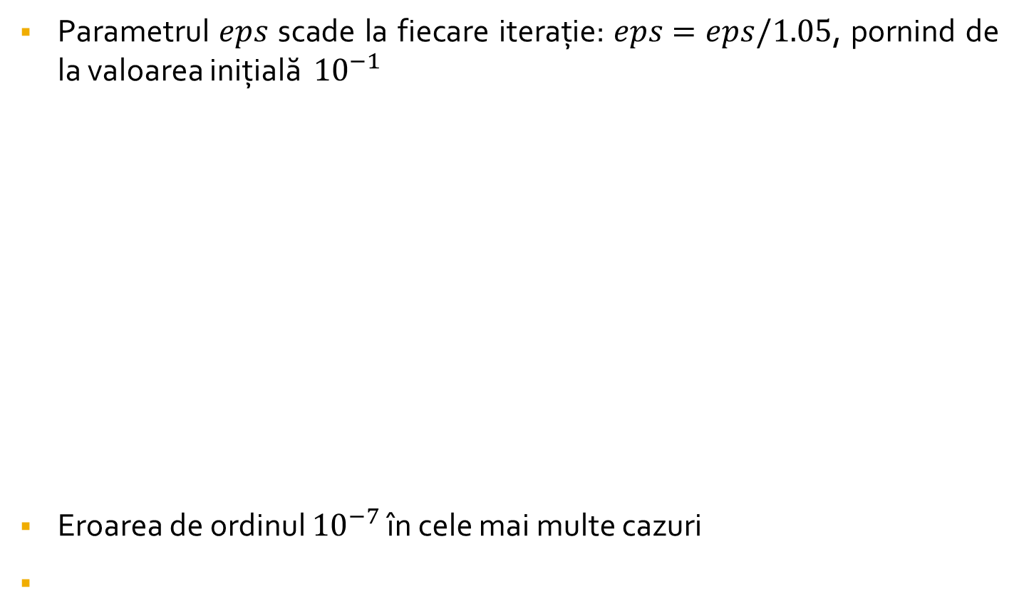
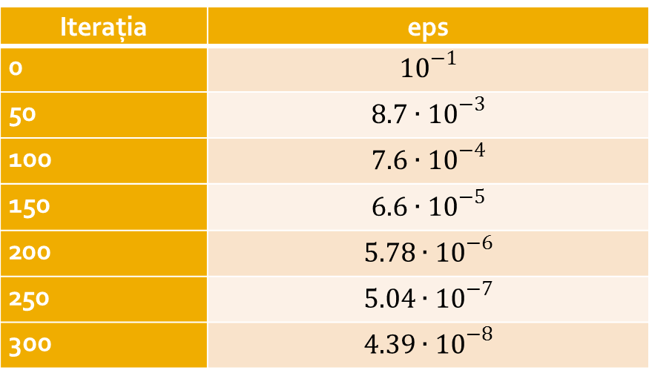
Strategii evolutive: exemplu – funcția Ackley
Parametrul $eps$ scade la fiecare iterație: $eps=eps/1.05$, pornind de la valoarea inițială ${10}^{−1}$
Eroarea de ordinul ${10}^{−7}$ în cele mai multe cazuri
Iterația | eps
0 | $${10}^{−1}$$
50 | $$8.7∙{10}^{−3}$$
100 | $$7.6∙{10}^{−4}$$
150 | $$6.6∙{10}^{−5}$$
200 | $$5.78∙{10}^{−6}$$
250 | $$5.04∙{10}^{−7}$$
300 | $$4.39∙{10}^{−8}$$

Slide 20
Strategii evolutive: exemplu – funcția Ackley
n=20; % numărul de dimensiuni
tau=0.5/sqrt(2*sqrt(n));
taup=0.5/sqrt(2*n);
NrGen=300; % numărul de generații (iterații)
a=-20; b=20;% capete interval def. pe fiecare axă
DimPop=30; % dimensiune populație
DimDesc=220;% număr descendenți la fiecare generație
eps=1e-1;
%eps1=1e-7;
eps1=1e-20; % prag sub care valoare funcției e considerată optimă (practic e zero)

Slide 21

Spor la învăţat!

